Slide 1
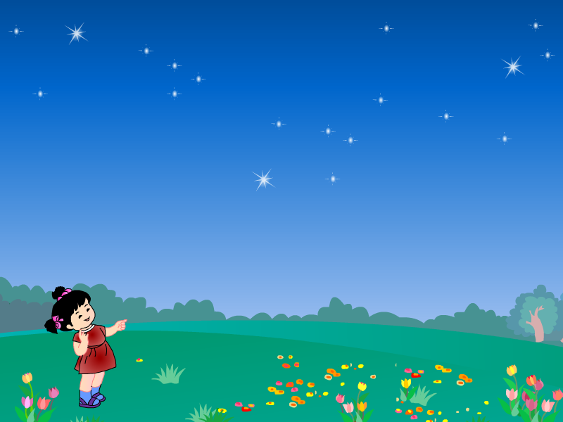

Slide 2



我来猜
它的家在夜空，
它是夜空的小眼睛，
一闪一闪亮晶晶。
绿叶是它家，
蜜蜂爱找它。

Slide 3
星星
14
鲜花
和

Slide 4

zuì
最
mǎn
满 地
duǒ
一朵
nà
那里
zhēn
真
wǎn
晚 上
shǔ
数着
kē
颗
xǐ huān
喜 欢
词语宝宝

Slide 5
最
满 地
一朵
那里
真
晚 上
数着
颗
喜 欢
词语宝宝

Slide 6
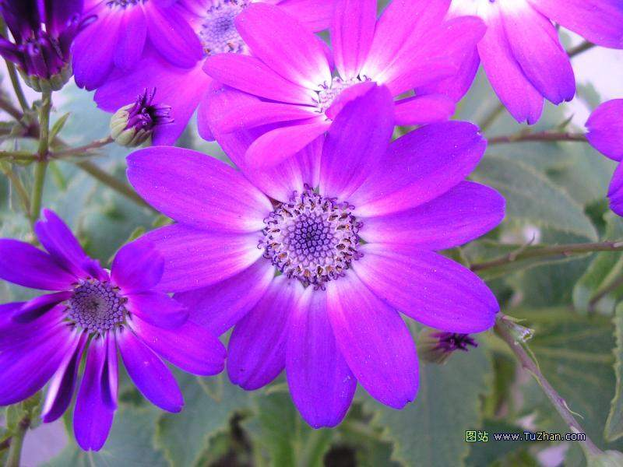


Slide 7
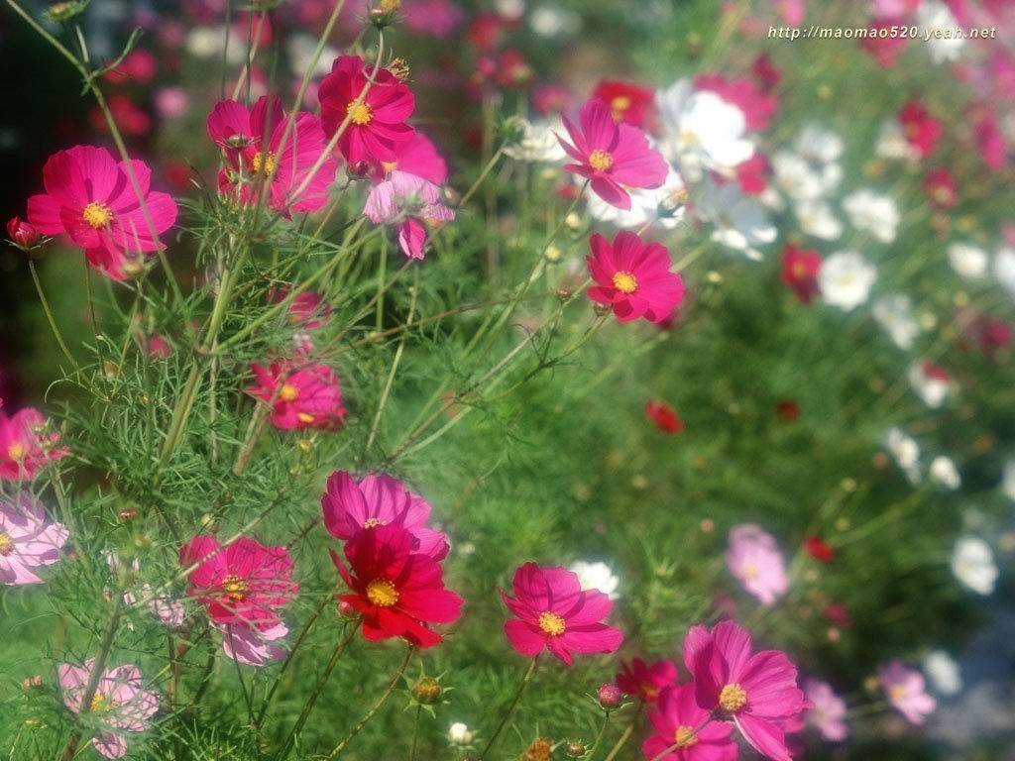

Slide 8
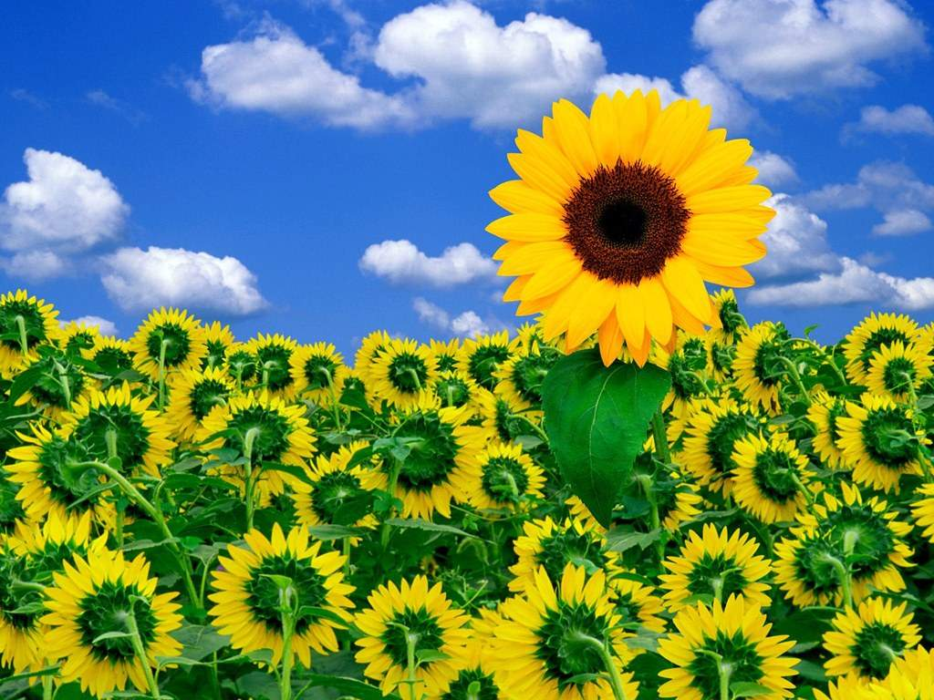

Slide 9
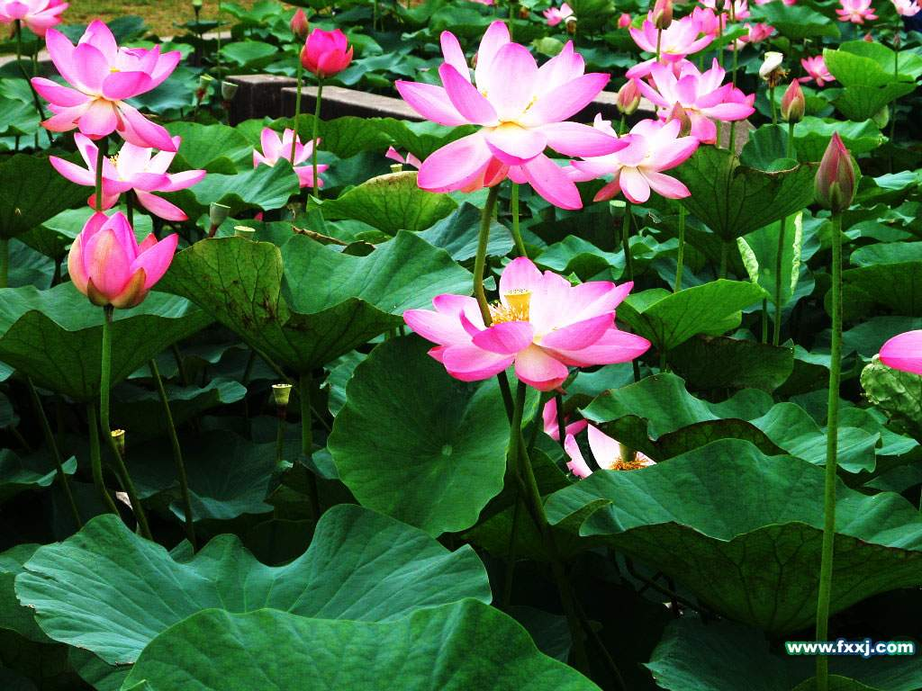

Slide 10
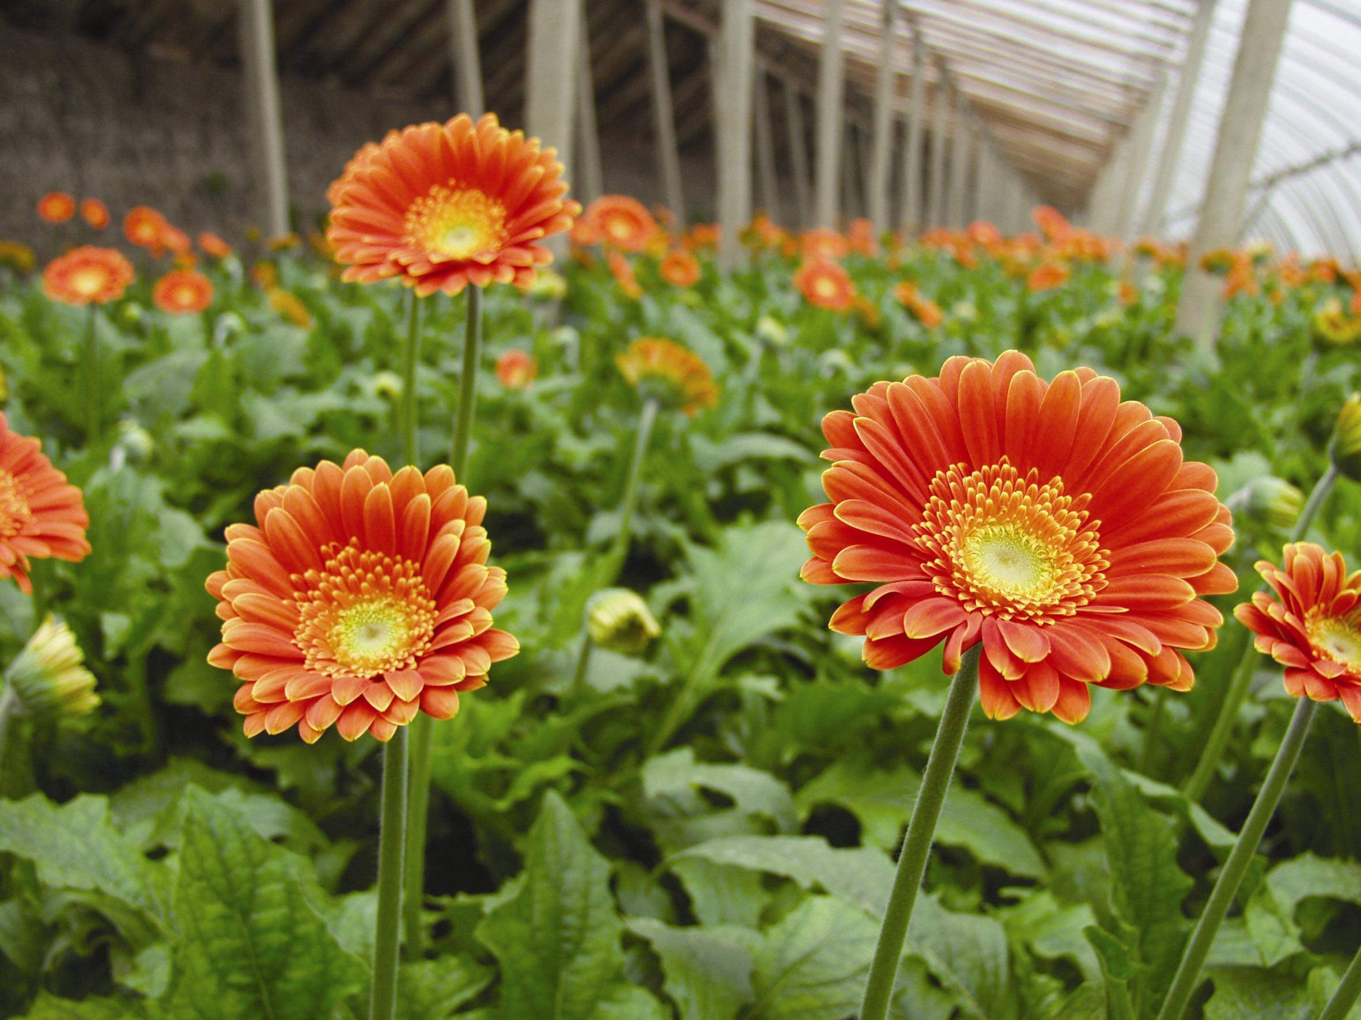

Slide 11
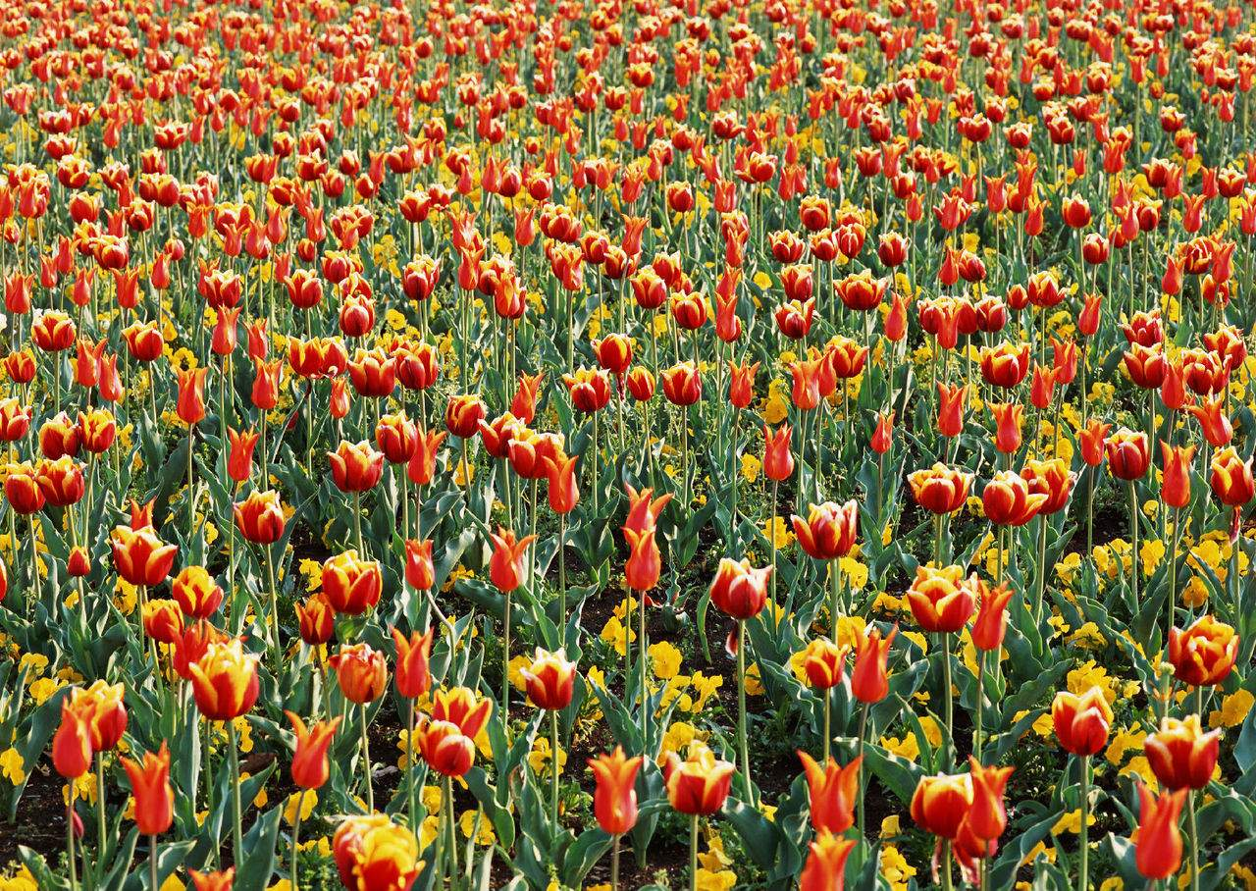

Slide 12
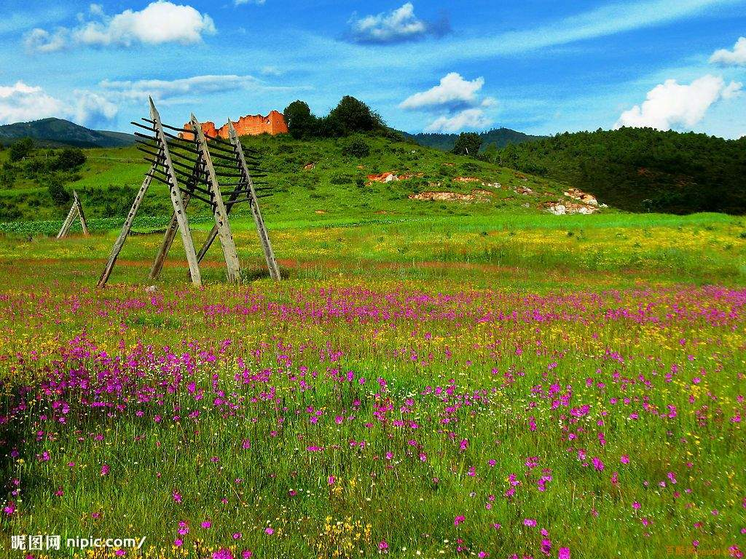

Slide 13
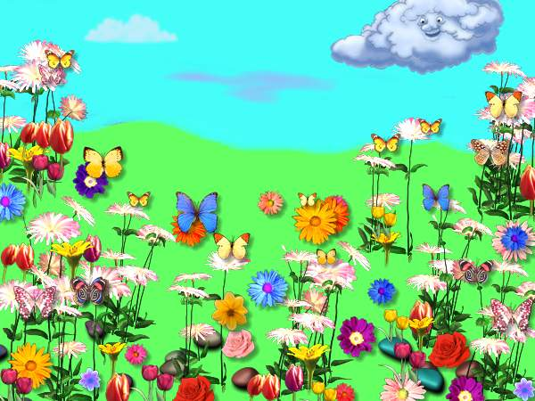
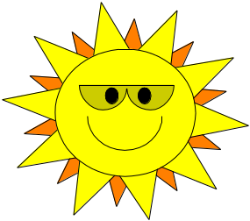



这里的鲜花______!

Slide 14
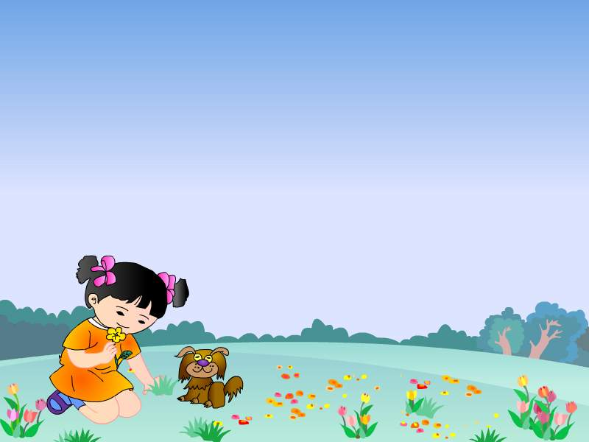
我最喜欢
夏天满地的鲜花：
这里一朵，
那里一朵，
真比天上的星星还多。

Slide 15
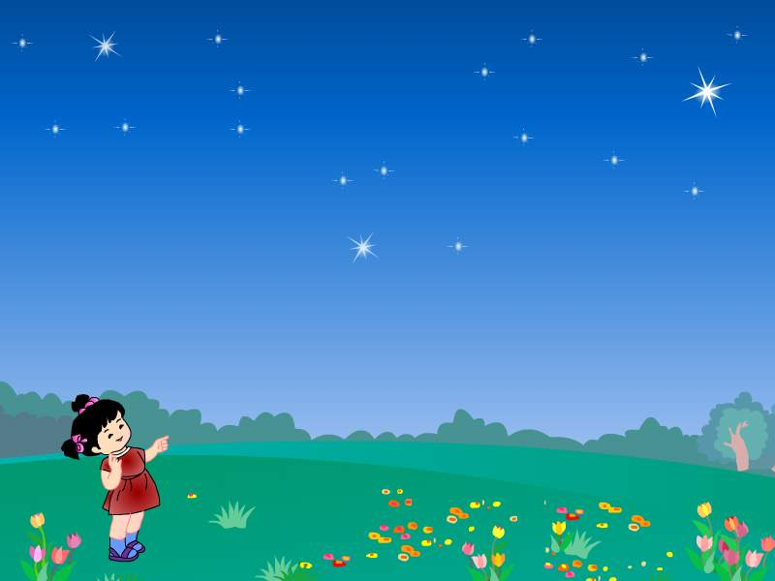
到了晚上，
花儿睡了，

Slide 16
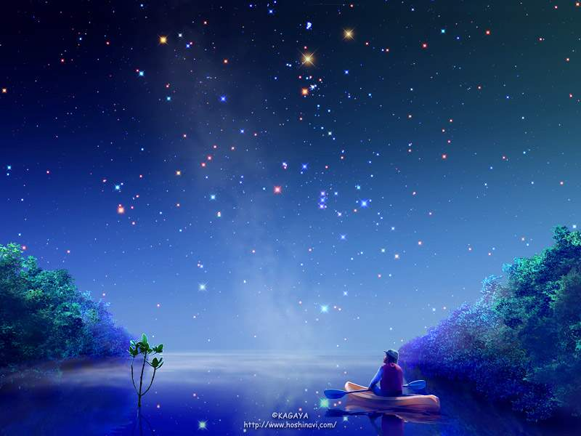



Slide 17
到了晚上，
花儿睡了，
我数着满天的星星：
这里一颗，
那里一颗，
真比地上的花儿还多。

Slide 19
鲜花和星星
我最喜欢
__________:
这里____，
那里____，
真比_________。
到了晚上，
花儿睡了，
__________：
这里____，
那里____，
真比_________。

Slide 20
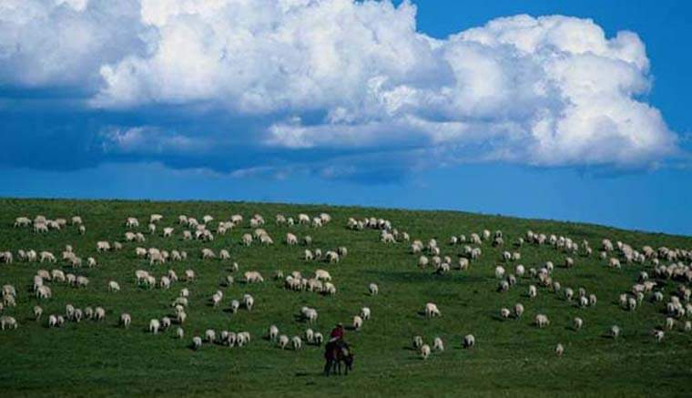
我喜欢草原上满地的牛羊：
这里________，那里________，
真比___________。

Slide 21
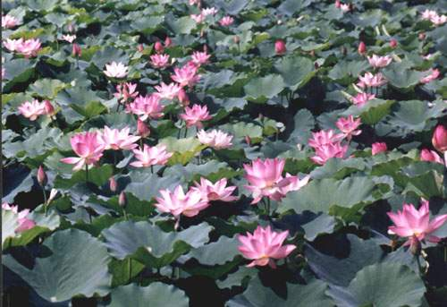
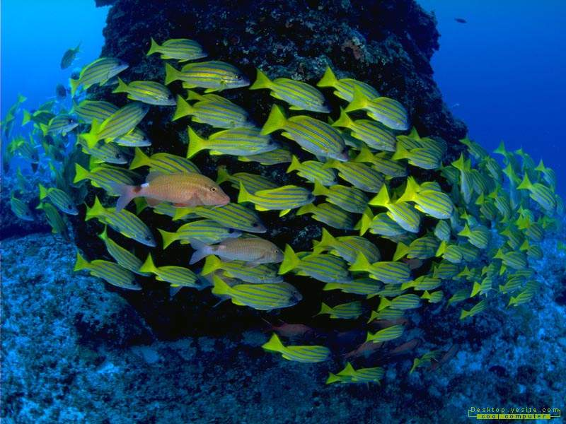
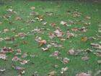
夏天满塘的荷花
满 池 的 鱼 儿
我喜欢________：
这里________，
那里________，
真比__________。
秋天满地的落叶

Slide 22
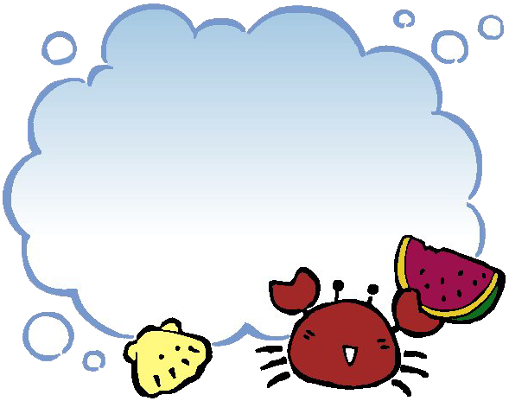
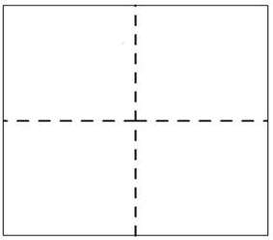
写一写
朵
那
颗
晚

Slide 23


谢谢指导

